Slide 1
FlipRobot 2.0

Slide 2
Agenda
To-Do Review
文案
hide
部落格
Ryan 進度

Slide 3
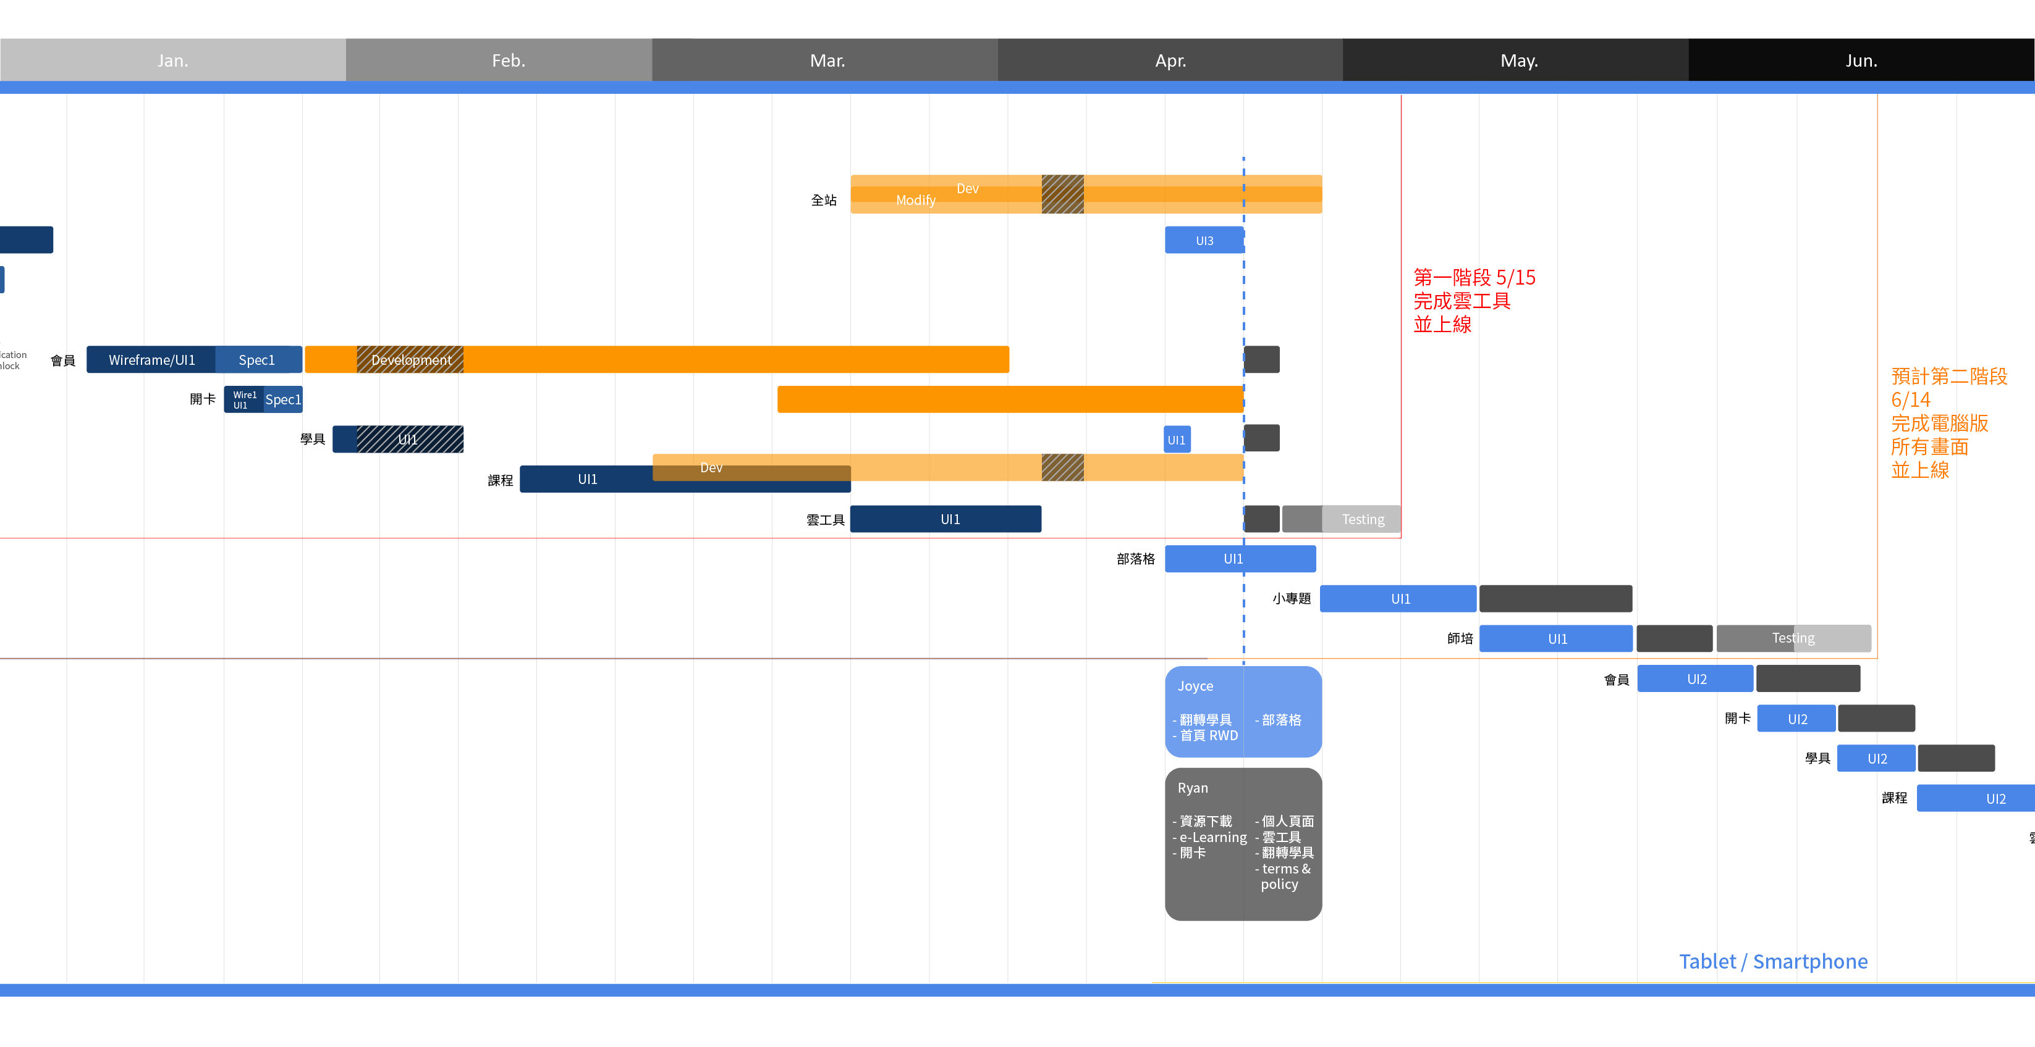
時程表

Slide 4
THANK YOU

